Slide 1

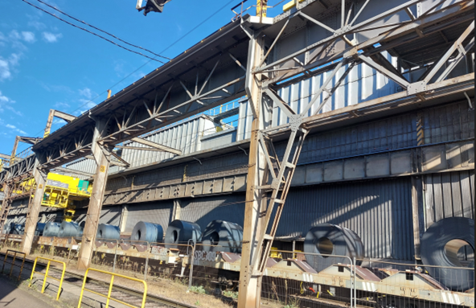
Le respect des règles sauve des vies
Date & Heure | 09/09/2026
Site / Secteur | AM Florange – Train à chaud –Pont S71
Qui | John Cockerill
Fait par | /
Description de la bonne pratique – bon comportement | La société John Cockerill devait effectuer des travaux de vérification sur le pont S71 à l'aide d'une nacelle. Le jour de l'intervention, l'équipe passe par la CAE afin de récupérer son AS. Cependant aucun document de consignation associé à l'intervention n'est trouvé à la CAE. L'équipe John Cockerill averti le donneur d'ordre, l'intervention prévue sur nacelle est annulée.
Risque contrôlé | Electrocuté/ Ecrasé par d'autre équipement ou matière/objet mobile
Potentiel de gravité | Critique
Destinataire | Tous
Description
Valorisation | Félicitations orales
Transposition | Je n'interviens jamais sur un équipement non consigné
Actions
Notes:
Unité Support Sécurité ArcelorMittal Dunkerque
1

